Slide 1
Евразийская женская сеть по спиду
Аналитический обзор ситуации: криминализация передачи ВИЧ в регионе ВЕЦА

Slide 2
Криминализация передачи вич
Применение существующих уголовных и других законов, принятых в отношении ВИЧ-положительных людей, устанавливающих ответственность сокрытие источника заражение, постановку в опасность заражения и заражение ВИЧ-инфекцией. Дискредитация и игнорирование научных достижений, связанных с риском передачи ВИЧ-инфекции.
Криминализация усиливает стигму, связанную с ВИЧ-статусом, и идентифицирует ВИЧ-положительных людей, как потенциальных преступниц_ков, что, в свою очередь, повышает дискриминацию.
Cтрах перед судебным преследованием
удерживает многих людей, живущих с ВИЧ, в частности женщин от получения необходимого лечения и поддержки
препятствует раскрытию информации о диазнозе
повышает уязвимость к насилию

Slide 3
Законодательство региона веца
В 15 из 20 стран региона Восточной Европы и Центральной Азии действует специфическое уголовное законодательство, предусматривающее ответственность за сокрытие источника заражения, постановку в опасность заражения и за заражение ВИЧ-инфекцией. В пределах региона уголовные кодексы предусматривают разные формы ответственности и разные сроки наказания для ЛЖВ - начиная от общественных работ и заканчивая сроком тюремного наказания до 15 лет.
Армения, Азербайджан, Беларусь, Грузия, Казахстан, Кыргызстан, Латвия, Молдова, Монтенегро, Россия, Сербия, Таджикистан, Туркменистан, Украина, Узбекистан
ЕЖСС документирует случаи уголовного преследования ВИЧ-положительных людей ежегодно с 2017 года

Slide 4
Разработаны методы исследования и механизмы его проведения на базе сообщества на всех этапах
Скан Криминализации ВИЧ в ВЕЦА (HIV Criminalisation Scan)
широкий обзор существующей информации о криминализации ВИЧ в странах ВЕЦА,
Методология:
Инклюзия и лидерство - Исследование под руководством женщин, живущих с ВИЧ. Защита информаторок.
Национальные координаторки для сбора данных, предоставление мини-грантов: изучение законодательства, документирование кейсов по криминализации, медиа мониторинг, формирование базы правозащитных организаций.
Гендерная оптика.
Команда проекта в партнерстве с региональными координаторками - представительницами сообщества ВИЧ-положительных женщин и НКО осуществляет сбор информации

Slide 5
Исследование силами женского сообщества - Евразийская Женская сеть по СПИДу
Отсутствие специфического законодательства не спасает ВИЧ-положительных людей от криминального преследования.
В Уголовном кодексе Российской Федерации, Молдовы, Казахстана существует примечание о том, что в случае, если ВИЧ-положительный человек заранее уведомил своего партнера о наличии ВИЧ, то ответственность за заражение ВИЧ или постановку в опасность заражения не наступает. Но нет инструкций , что считается уведомлением.
В 2017 году в таких странах, как Беларусь и Узбекистан, таких примечаний не существовало - уголовные обвинения могли быть предъявлены человеку, живущему с ВИЧ, независимо от того, желает ли партнер или «пострадавший» возбудить уголовное дело.
С 2015 года в Беларуси резко возросло число случаев криминализации ВИЧ-инфекции, даже в тех случаях, когда ВИЧ-отрицательный партнер заранее был уведомлен о ВИЧ-инфекции и согласился на продолжение отношений. Пострадали дискордантные пары.
Медиа мониторинг показал «демонизацию» ВИЧ-положительных людей

Slide 6
Работа в странах
Ежегодное предоставление мини-грантов
2017 год – Беларусь, Грузия, Казахстан, Молдова, Россия, Украина, Узбекистан
2018 год – Армения, Беларусь, Россия, Таджикистан
2019 год – Беларусь, Россия, Таджикистан, Украина
2020 год – Беларусь, Таджикистан, Узбекистан, Украина
Что мы делаем?
Работа внутри сообщества, сбор информации о законах, криминализирующих ЛЖВ
Документирование и описание случаев криминализации ВИЧ: связь с обвиняемыми, запросы в органы государственной власти, участие в судебных процессах.
Медиа-мониторинг:
2019 – более 130 новостей в 5 странах
первые полгода 2020 – более 75 новостей в 5 странах, из них 65 новостей из России
Формирование базы данных организаций и экспертов, оказывающих юридическую поддержку людям, живущим с ВИЧ.

Slide 7
Узнать реальную ситуацию – легко ли это?
Как правило, доступ к информации в странах может иметь любая персона, обладающая гражданством
Не все страны ведут статистику, дезагрегированную по полу (Казахстан предоставил дезагрегированные данные начиная с 2000, Украина начала дезагрегацию в 2008, Россия в 2017, Беларусь такие данные не собирает)
Не на все запросы мы получаем ответы, даже сам факт подачи запроса на получение информации может иметь негативные последствия
Статья 118 УК Казахстана | мужчин | женщин
Всего | 9 | 3 (30%)
Часть 1 | 1 | 3
Часть 2 | 2
Часть 3 | 6

Slide 8
Статистика Судебного департамента при Верховном суде РФ по приговорам ст.122 УК
Среди 57 осужденных женщин, у 11 (19,2%) есть дети до 3х лет
50,5% всех осужденных находятся в возрастной группе 30-49 лет
31,3% в возрастной группе 25-29 лет

Slide 9
65,6% приговоров вынесено за постановку в опасность заражения

Slide 10
Рассмотрение дел в отношении женщин и мужчин: Таджикистан
Женщина знает о наличии ВИЧ с 2014 г., неизвестно о наступивших случаях заражения
В рамках эпидемиологического расследования установлено, что девушка оказывает секс-услуги. АРТ не принимает. В мае 2018 года полиция изъяла ее телефон и связались со всеми контактами, внесенные в телефонную книгу. По этим звонкам найдены мужчины, которые подтвердили сексуальные связи с девушкой. Республиканский Центр СПИД создал выездную комиссию: все мужчины были приглашены на обследование. Результаты тестов на ВИЧ всех мужчин - отрицательные. Женщина осуждена по п.1 ст.125 УК РТ – постановка в опасность заражения ВИЧ. Гособвинитель требовал приговорить женщину к 2 годам заключения. Женщина раскаялась в суде и заявила, что больше не будет заниматься проституцией, поэтому суд, принял это заявление во внимание, а также тяжелое экономическое положение семьи подсудимой, решил смягчить приговор, она была осуждена на 1 год лишения свободы. Срок отбывала в колонии общего режима. 26.12.2018 освобождена досрочно в связи с плохим состоянием здоровья. В марте 2019 уголовное дело возбуждено повторно по тем же эпизодам, что и в 2018 году на основании Протеста Генеральной Прокуратуры. В ходе следствия не выявлено новых потерпевших, с которыми она вступала в интимные отношения. Ни у одного из 30 проходящих по делу половых партнеров не выявлена ВИЧ-инфекция. Их тестировали на момент проведения следствия в 2018 году, и в 2019 году. Однако суд повторно признал женщину виновной.
Мужчина, знает о наличии ВИЧ с 2009г. Достоверно известно о заражении двух жен
В 2013 году Р. вступил в брак с П., она является его четвертой женой. П, узнала о том что у нее ВИЧ-инфекция при постановке на учет по беременности В 2014 году П. обратилась в полицию с заявлением о том, что Р. ее заразил ВИЧ-инфекцией. Возбуждено уголовное дело в отношении Р. по части 2 ст.125 УК РТ. Однако, по определению суда от 14 августа 2014 года в связи с принятием амнистии уголовное дело прекращено.

Slide 11
Общественная защита: Беларусь
Мужчина, 34 года
25мая 2019 г. осужден по ч. 2 ст. 157 УК РБ к 2 годам лишения свободы с отбыванием наказания в исправительной колонии общего режима
В РОО «Люди ПЛЮС» обратилась Татьяна, муж которой осужден по ч. 2 ст.157 УК РБ. Супруг состоял на учёте в кабинете инфекционных заболеваний более 10 лет. Принимал АРВ-терапию. Супруга знала о наличии ВИЧ у мужа. Желая забеременеть, пара не использовала презерватив. Супруга осталась на руках с маленьким ребёнком и хотела как можно скорее добиться пересмотра уголовного дела. Предоставленный юрист сопровождал это дело и буквально через неделю после вступления в силу примечания к ст. 157 УК РБ муж Татьяны был освобожден.

Slide 12
Консультирование в рамках проекта
Прошедшие обучение в теории и на практике консультантки и консультанты проекта оказывают помощь и поддержку ВИЧ-положительным людям и их близким
Заявления, написанные по мотивам мести или из желания шантажировать в целях получения денег, в правоохранительные органы не подаются либо дела по ним не возбуждаются – происходит досудебное урегулирование спора, принятие диагноза, примирение сторон, осознание ответственности за собственное здоровье
По вынесенным ранее приговорам возможен пересмотр и снижение срока наказания/досрочное освобождение/его отмена
Рост и усиление лидерок и лидеров внутри сообщества: выступление в судах, заседаниях органов законодательной власти, подготовка документов в комитеты ООН, заседания ВОЗ и т.д.
C 2017 года собрано и задокументировано более 50 кейсов.
Более 30 человек получили адресную помощь и поддержку, включая сопровождение в суде.

Slide 13
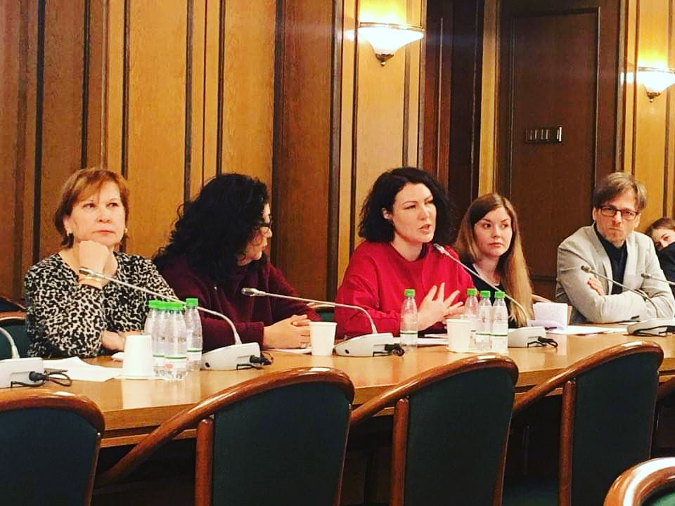
Резолюция круглого стола Государственной думы РФ
Рассмотреть необходимость и возможность корректировки норм уголовного права в сторону снижения применительно к заражению ВИЧ-инфекцией.
Январь 2020 года

Slide 14
Чего мы хотим
Общество и судебная система должны использовать быть информированы о данных доказательной медицины: влияние АРТ на передачу ВИЧ (Н=Н)
Мнимая защищенность людей существованием статей в законодательстве влияет на ход эпидемии отрицательно. Ответственность за собственное здоровье - обязанность каждой персоны
Ответственность за УМЫШЛЕННОЕ заражение ВИЧ должна наступать в рамках статей за причинение умышленного вреда здоровью, при этом УМЫСЕЛ должен быть доказан
В сообществе должна быть консолидированная позиция: КРИМИНАЛИЗАЦИЯ ВРЕДИТ
Уровень информированности правоохранительной и судебной системы о путях передачи ВИЧ-инфекции, данных доказательной медицины о влиянии АРТ на передачу вируса должны измениться и перестать влиять на приговоры отрицательно

Slide 15
Полезная информация
http://www.ewna.org/kriminalizacija-vich/
HIV Justice Worldwide
GNP+
Заявление об экспертном консенсусе в отношении научных данных о ВИЧ-инфекции в контексте уголовного права - http://www.ewna.org/wp-content/uploads/2018/11/Zayavlenie-o-konsensuse_2018.pdf
Взаимодействие со СМИ во имя справедливости в области ВИЧ - http://www.ewna.org/wp-content/uploads/2019/07/HIV_Justice_toolkit_RU-FInal.pdf
www.ewna.org

Slide 16
Спасибо за ваше внимание!

